Slide 1
ТУРИСТИЧКИ ЛОКАЛИТЕТИ,
МЕСТА, ЦЕНТРИ И РЕГИЈЕ
Гордана Васић

Slide 2
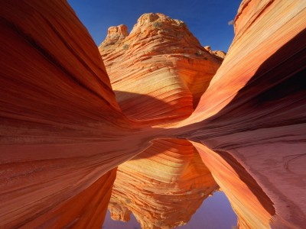
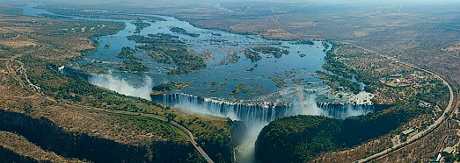
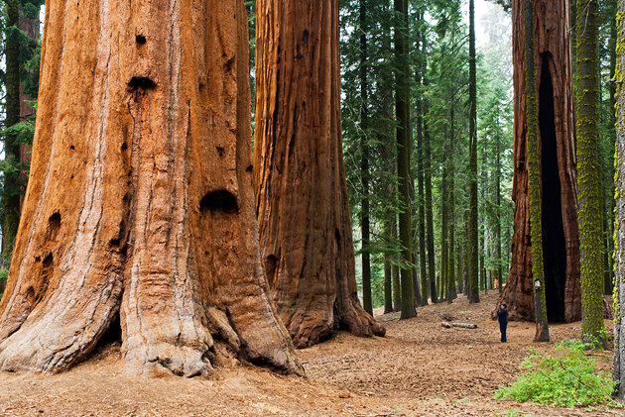
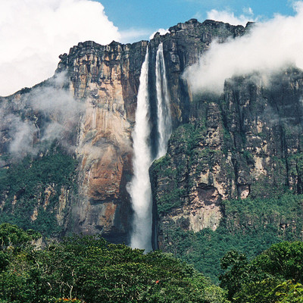
Туристички локалитети
То су мање просторне целине са појавама и објектима који су привлачни туристима.

Slide 3
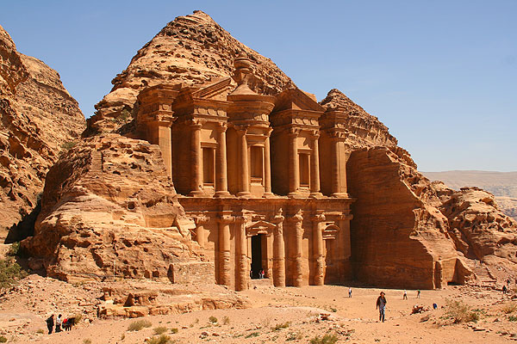
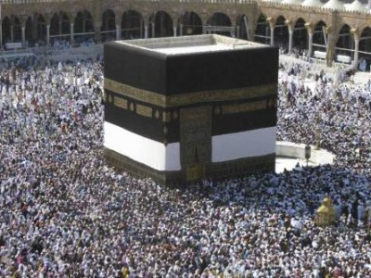
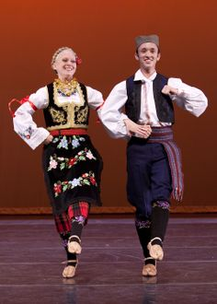
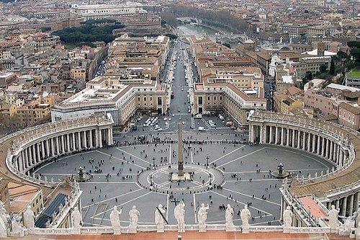
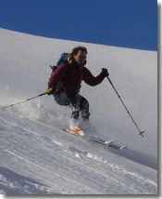
Петра у Јордану
Каба у Меки
Ватикан у Риму

Slide 4
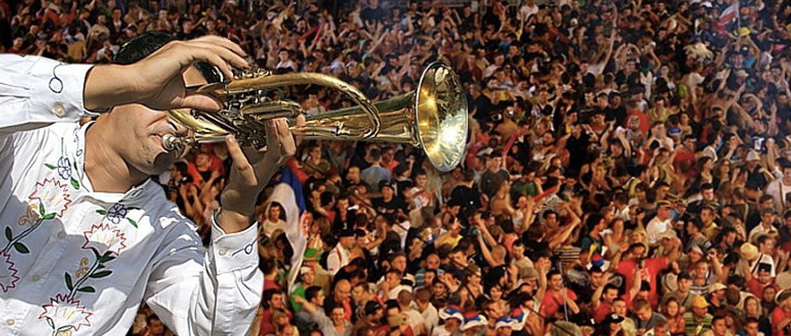
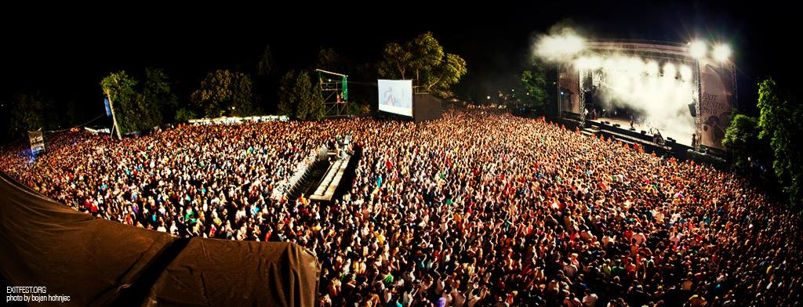
Монофункционални и полифункционални локалитети

Slide 5
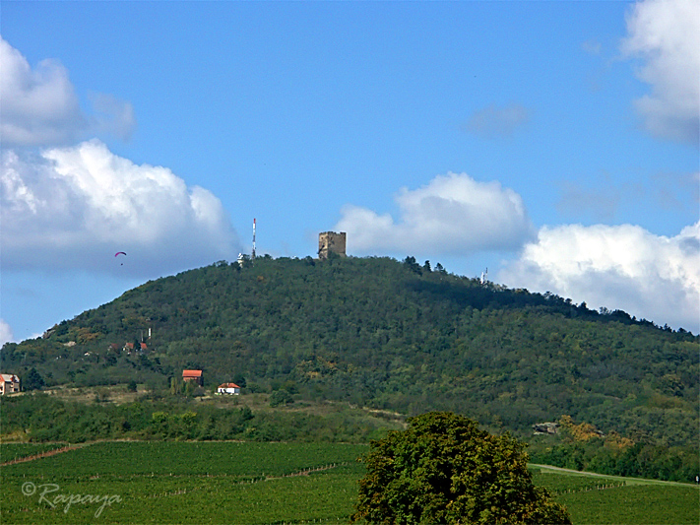
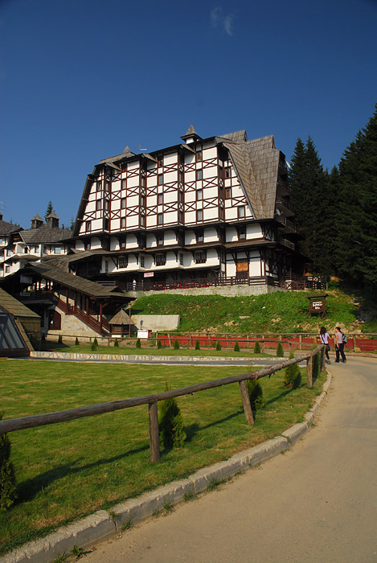
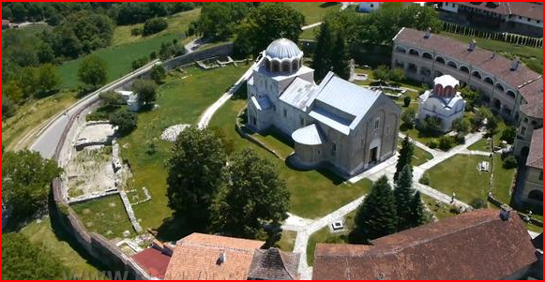
Према потребама које задовољавају, локалитети се деле на излетничке, рекреативно-боравишне и локалитете са културним садржајем.
Конаци, Копаоник

Slide 6
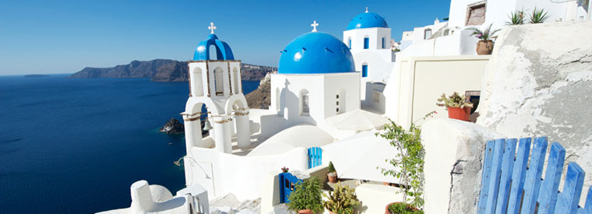
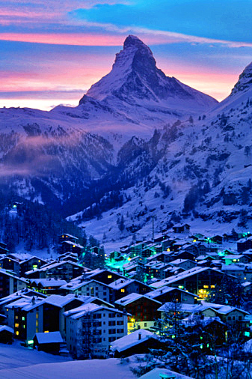
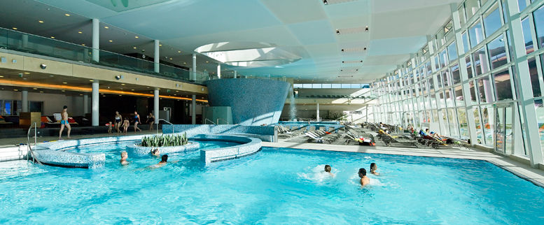
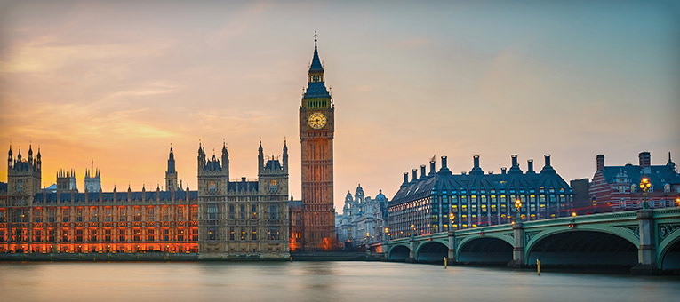
Туристичка места су насеља са туристичким вредностима и туристичким прометом.

Slide 7
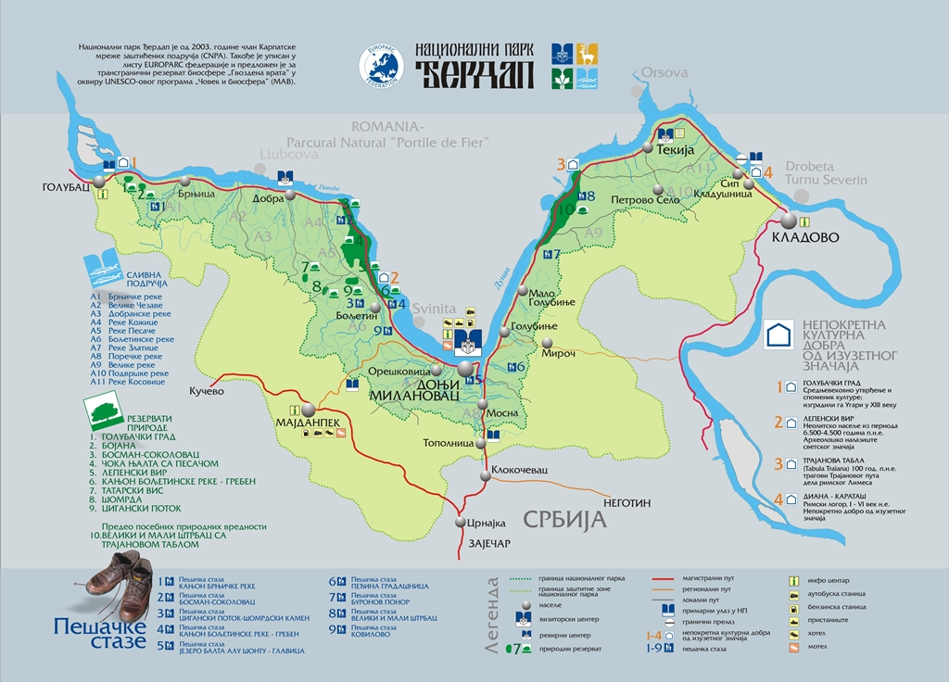
Туристички центри су жиже одређених локалитета и места на некој територији и представљају окосницу развоја туризма у туристичким пределима и регијама.

Slide 8
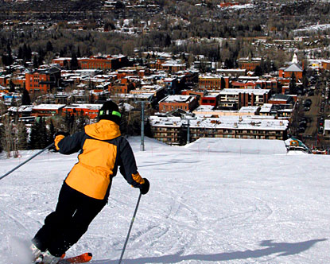
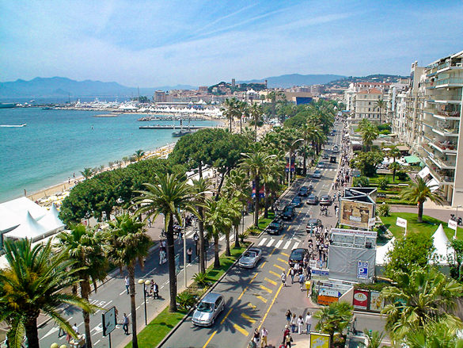
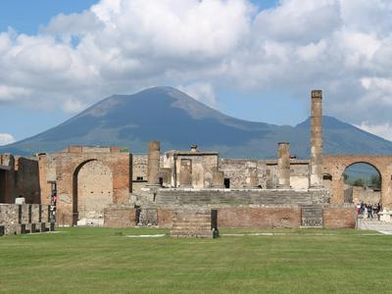
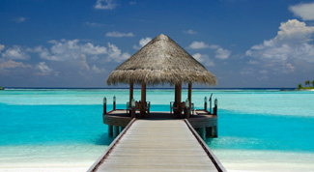
Туристичке регије су просторне целине у којима туризам има доминантну улогу.
Кан, Француска
Оне могу бити природне, антропогене и комплексне.
Везув и Помпеја у Италији

Slide 9
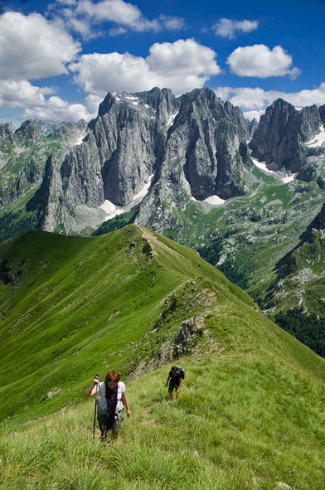
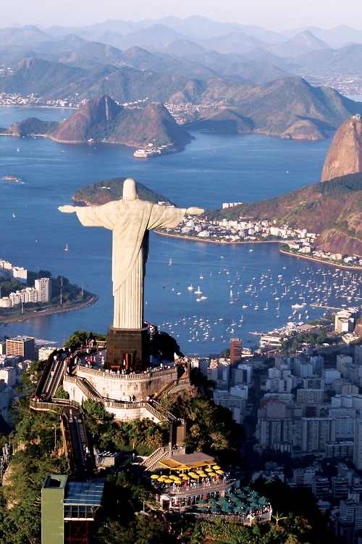
Регије могу бити потенцијалне, афирмисане и развијене.
Проклетије

Slide 10
Х В А Л А
Н А
П А Ж Њ И
Децембар 2015.године

